Slide 1
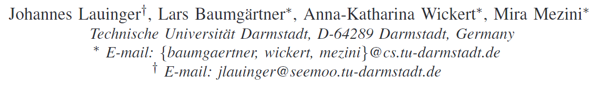

Uncovering the Hidden Dangers:
Finding Unsafe Go Code in the Wild
TrustCom

Slide 2
Introduction
直接访问内存的语言
  如C、C++ 等
  suffer from the dangers of memory corruption
    buffer overflows
    use-after-free
    …
自动内存管理的语言
  如Java、Rust、Go等
  prevent using low-level memory details
  memory safe, eliminating most memory corruption
Notes:
Microsoft, e.g., reports that
memory safety accounts for around 70% of all their bugs

Slide 3
Introduction
Low-level use in mem-safe languages
  在内存安全的语言中有使用底层内存的需求
    FFI、提升性能等目的
  Go语言提供了unsafe包
  unsafe包的引入可能带来问题
    unsafe包的使用会破坏Go的内存管理
本文贡献
  构建go-geiger、go-safer工具来分析unsafe的使用并发现可能的问题
  对GitHub上343个stars最多的Go项目的量化分析
  构建了一个数据集，包含了1400个带标签的unsafe使用实例并进行分析
  对unsafe漏洞的利用

Slide 4
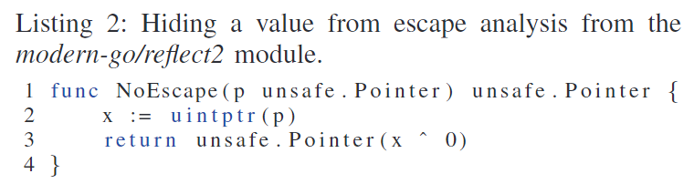
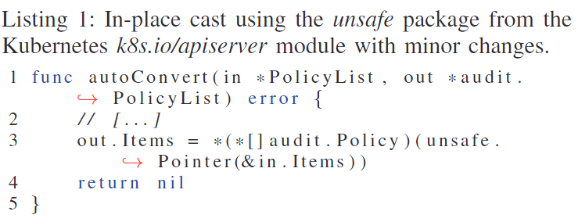
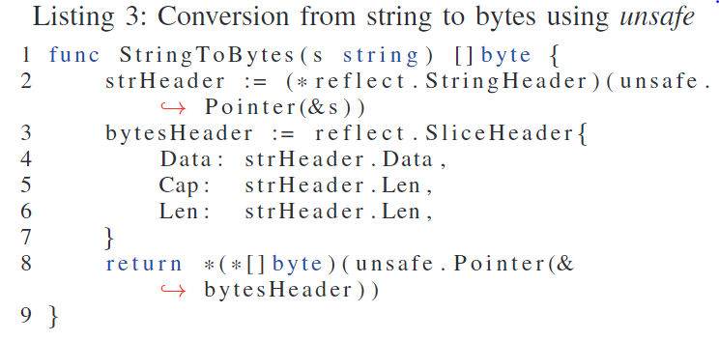
Scanning for Usages of Go’s unsafe
Go’s unsafe usage
  unsafe包中的Sizeof、Alignof、Offsetof、Pointer
  和unsafe联系紧密的有uintptr、reflect.SliceHeader、StringHeader

Slide 5
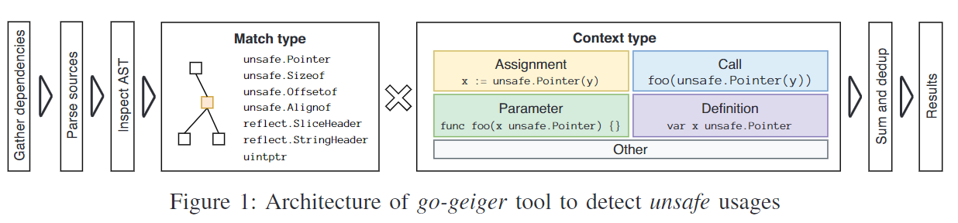
Scanning for Usages of Go’s unsafe
go-geiger: Identification of Unsafe Usages
  为每个module构建依赖树
  构建AST
  遍历AST收集信息及其上下文
    匹配unsafe以及和unsafe相关的特征
    上下文信息包括Assignment、Call、Parameter、Definition
  总结、输出

Slide 6
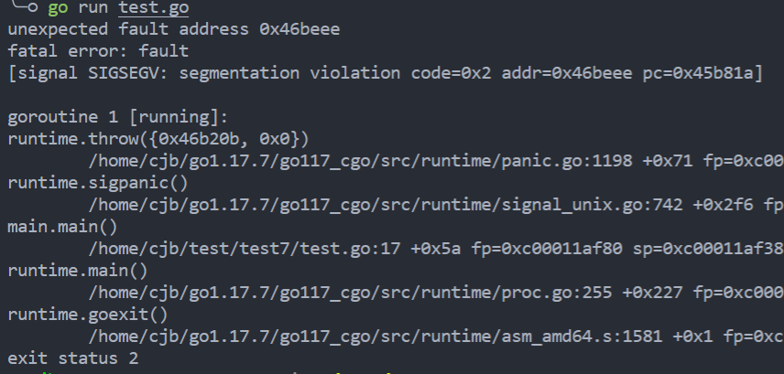
Identifying Insecure Usages of unsafe
Potential Usage and Security Problems
  Implicit Read-Only.
    string转成bytes之后若修改其内容，会segmentfault
package main
import (
"reflect"
"unsafe"
)
func main(){
a := "hello world"
header := (*reflect.StringHeader)(unsafe.Pointer(&a))
bytehdr := reflect.SliceHeader{
Data: header.Data,
Cap: header.Len,
Len: header.Len,
}
bytes := *(*[]byte)(unsafe.Pointer(&bytehdr))
bytes[0] = 3
}

Slide 7
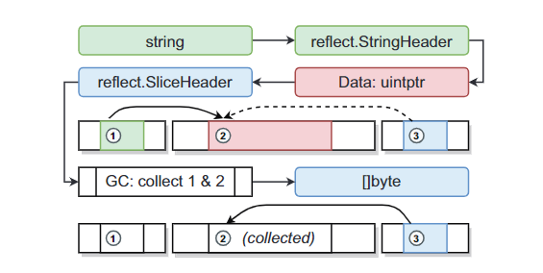
Identifying Insecure Usages of unsafe
Potential Usage and Security Problems
  Garbage Collector Race
    unsafe.Pointer转成uintptr后丢失指针信息
    uintptr存储的地址可能已经失效(被GC回收)

Slide 8
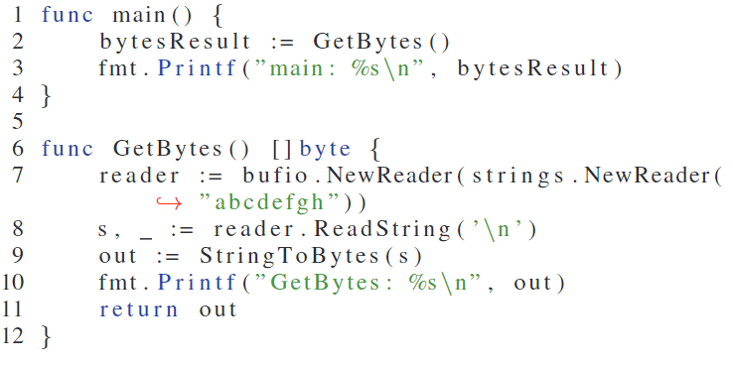
Identifying Insecure Usages of unsafe
Potential Usage and Security Problems
  Escape Analysis Flaw
    unsafe.Pointer转成uintptr后丢失指针信息
    逃逸分析不分析uintptr，导致问题

Slide 9
Identifying Insecure Usages of unsafe
Potential Usage and Security Problems
  Code Execution
    对漏洞的概念验证(poof of concept)
    利用unsafe的缓冲区溢出漏洞，更改栈返回地址，执行恶意代码
      成功利用该漏洞打开了一个shell

Slide 10
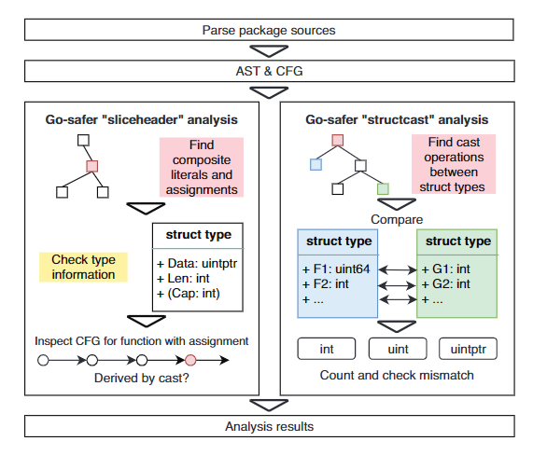
Identifying Insecure Usages of unsafe
go-safer: Finding Potentially Insecure Usages
  构建工具go-safer来检测上述的部分问题
    String和Slice的互相Cast是否存在上述问题
    不同Struct之间的Cast
      内存布局是否一致，包括对齐等问题
      是否存在平台相关的成员变量

Slide 11
A Study of Go’s unsafe in the Wild
RQ
  RQ1：How prevalent is unsafe in Go projects?
  RQ2：How deep are unsafe code packages buried in the
  dependency tree？
  RQ3：Which unsafe keywords are used most?
  RQ4：Which unsafe operations are used in practice, and for
  what purpose?

Slide 12
A Study of Go’s unsafe in the Wild
DataSet
  GitHub上前500个stars最多的开源Go项目
  除去无法编译和不使用Go module系统的
  最终得到343个Go项目

Slide 13
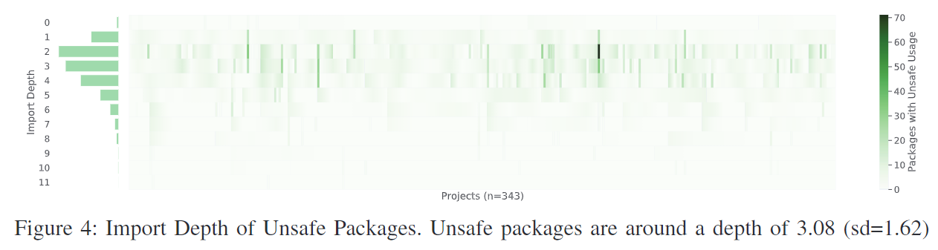
A Study of Go’s unsafe in the Wild
Unsafe Usages in Projects and Dependencies
  使用go-geiger进行分析
  回答RQ1和RQ2
    Answer RQ1：38%的项目直接使用unsafe. 91%的项目间接使用unsafe
    Answer RQ2：大多数包含unsafe的项目的unsafe深度约为3

Slide 14
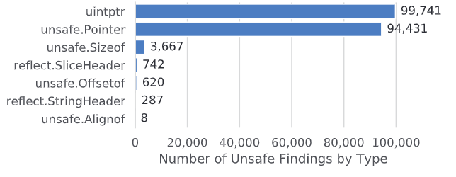
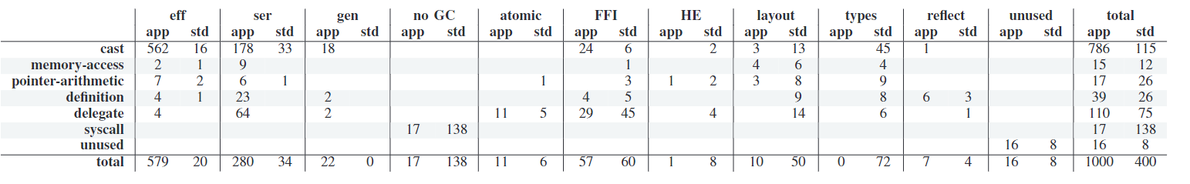
A Study of Go’s unsafe in the Wild
Types and Purpose of Unsafe in Practice
  使用go-geiger分析
  人工分析了TOP10的项目中的1400份代码片段 并打上标签
  回答RQ3和RQ4
    Answer RQ3：unsafe的使用中，unsafe.Pointer和uintptr的使用占据绝大多数
    Answer RQ4：开源项目中超过半数unsafe的使用是为了提升效率，Go标准库中1/3的unsafe使用是为了避免GC
Notes:
Eff效率； ser序列化、反序列化； gen泛型； no GC避免GC；atomic 原子操作；FFI 外部函数接口，CGO；HE：骗过逃逸分析；layout 底层内存布局的控制；types Go标准库用来实现类型系统；Reflect利用reflect包做类型转换；unused 没用

Slide 15
Threats to Validity
可能的不足之处
  人工分析的数据过于有代表性
  只分析了GitHub上活跃的项目
  只分析了使用go module系统的项目
  特定领域的项目可能因为stars不够多而没有被分析到

Slide 16
谢谢！

